Slide 1

Автономные устройства обеспечения электрохимической защиты трубопроводов и комплексного коррозионного мониторинга от компании ООО «Энергофинстрой»
Краснов Петр Викторович
Руководитель испытательной лаборатории ЭХЗ ООО «Энергофинстрой»

Slide 2
Целесообразность автономных решений
Снижение затрат на электроснабжение;
Существенное снижение затрат на сервисное обслуживание;
Уменьшение влияния человеческого фактора;
Повышение надежности работы обеспечивающих систем;
Повышение качества управленческих решений.

Slide 3
Блок совместной защиты БСЗ.ЭФС
Блоки совместной защиты БСЗ.ЭФС с электронным регулированием тока предназначены для применения в системах электрохимической защиты (ЭХЗ) подземных стальных трубопроводов и других сооружений от грунтовой (подземной) коррозии для обеспечения:
совместной защиты нескольких подземных стальных трубопроводов и сооружений от одной станции катодной защиты (СКЗ);
возможности установки индивидуального значения катодного тока, втекающего в каждый подземный стальной трубопровод (сооружение) для получения требуемого оптимального защитного потенциала;
возможности непосредственной установки и поддержания индивидуального значения защитного потенциала на каждом подземном стальном трубопроводе (сооружении);
устранения взаимного влияния соседних подземных стальных трубопроводов и сооружений на параметры катодной защиты.

Slide 4
Блок совместной защиты БСЗ.ЭФС

Slide 5
Блок совместной защиты БСЗ.ЭФС
Наименование параметра | Исполнения блоков БСЗ.ЭФС-
 | 1-1 | 1-10 | 1-20 | 1-30
1 Номинальный ток канала, А | 1 | 10 | 20 | 30
2 Диапазон установки тока, А, не менее | 0,1-1,0 | 0,5-10,0 | 0,5-20,0 | 0,5-30,0
3 Диапазон установки суммарного потенциала, В, не менее | минус (0,5-3,5) | минус (0,5-3,5) | минус (0,5-3,5) | минус (0,5-3,5)
4 Напряжение включения, В, не более | 0,3 | 0,3 | 0,3 | 0,3
5 Напряжение между входом и выходом при протекании номинального тока, В, не более | 5 | 5 | 5 | 5
6 Максимальная рассеиваемая мощность, Вт, не более | 5 | 50 | 100 | 150
7 Максимально допустимое прямое напряжение, В, не более | 100 | 100 | 100 | 100
8 Максимально допустимое обратное напряжение, В, не более | 100 | 100 | 100 | 100
9 Напряжение ограничения защиты от перенапряжения, В | 150±30 | 150±30 | 150±30 | 150±30

Slide 6
Блок совместной защиты БСЗ.ЭФС
Преимущества:
Электронное регулирование тока через силовой канал.
Блоки обеспечивают 2 режима работы, выбираемых при эксплуатации:
1) автоматическое поддержание заданного тока, протекающего через силовой канал;
2) автоматическое поддержание заданного суммарного потенциала в диапазоне от минус 0,5 В до минус 3,5 В согласно ГОСТ Р 51164-98 и ГОСТ 9.602-2005, при подключении электрода сравнения и измерительного кабеля от защищаемого подземного трубопровода (сооружения).
При обрыве измерительного кабеля от защищаемого подземного трубопровода (сооружения) или кабеля от электрода сравнения обеспечивается автоматическое переключение блоков в режим автоматического поддержания тока, соответствующего току до момента обрыва кабеля.
Конструкция блоков не включает охладитель (радиатор), поэтому блоки можно устанавливать на различные охладители по форме и размерам, которые можно выбирать оптимальными исходя из конструкции изделий (КИП, шкаф, др.), в которые устанавливаются блоки.
Блоки имеют легкоразборную конструкцию, обеспечивающую ремонтопригодность блоков.

Slide 7
Блок совместной защиты БСЗ.ЭФС
Преимущества (продолжение).
Блоки обеспечивают контроль (индикацию) тока, протекающего через силовой канал и суммарного потенциала на защищаемом подземном трубопроводе (сооружении) на цифровом дисплее.
В блоках предусмотрено автоматическое ограничение тока, протекающего через силовой канал, при перегрузке или коротком замыкании в цепи нагрузки.
Наличие интерфейса RS-485, позволяющего адаптировать блоки в подсистемы коррозионного мониторинга и обеспечивать информационный обмен по протоколу MODBUS RTU.
Малые габаритные размеры и масса.
Высокая степень защиты оболочки блоков от проникновения твёрдых частиц (пыли) и воды – IP54 по ГОСТ 14254-96.
Значения климатических факторов по ГОСТ 15150-69:
- диапазон рабочих температур окружающей среды от минус 40 до плюс 60 °С;
- относительная влажность воздуха (при температуре окружающей среды плюс 25 °С) до 98 %.

Slide 8
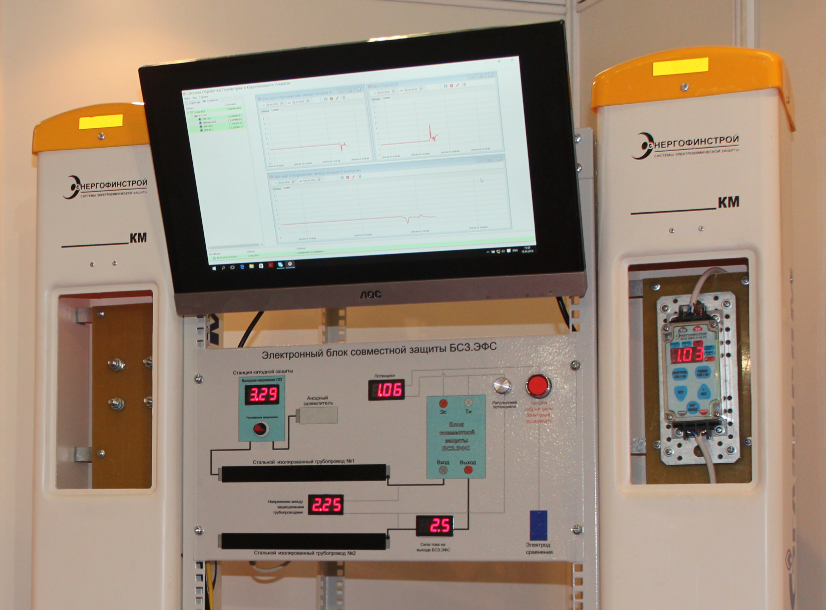
Блок совместной защиты БСЗ.ЭФС

Slide 9
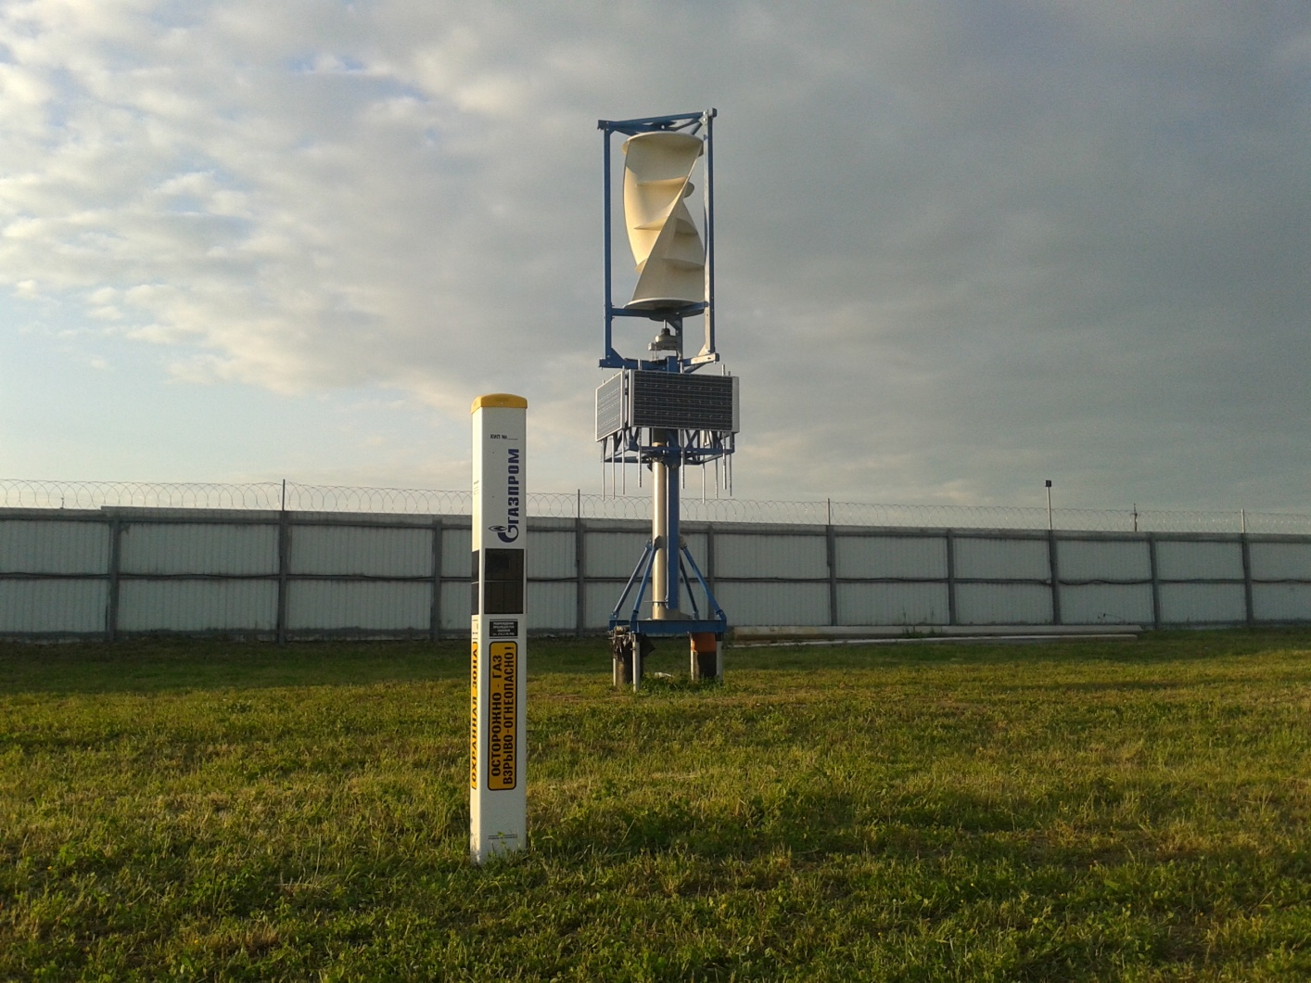
Автономные источники
Электроснабжение вдольтрассового оборудования
Применение:
Станции катодной и дренажной защиты;
Контрольно-измерительные пункты;
Крановые узлы с электрогидроприводом;
Шкафы телемеханики;
Телекоммуникационные шкафы.

Slide 10
Электроснабжение вдольтрассового оборудования
Автономные источники
Существенное снижение затрат на капитальное строительство;
Резкое уменьшение времени создания системы электроснабжения;
Снижение затрат на обслуживание энергетического оборудования;
Повышение надежности электроснабжения;

Slide 11
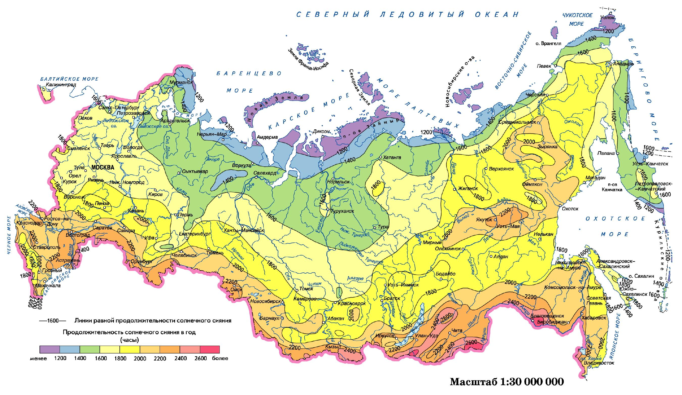
Энергия солнца: карта солнечной активности на территории России

Slide 12
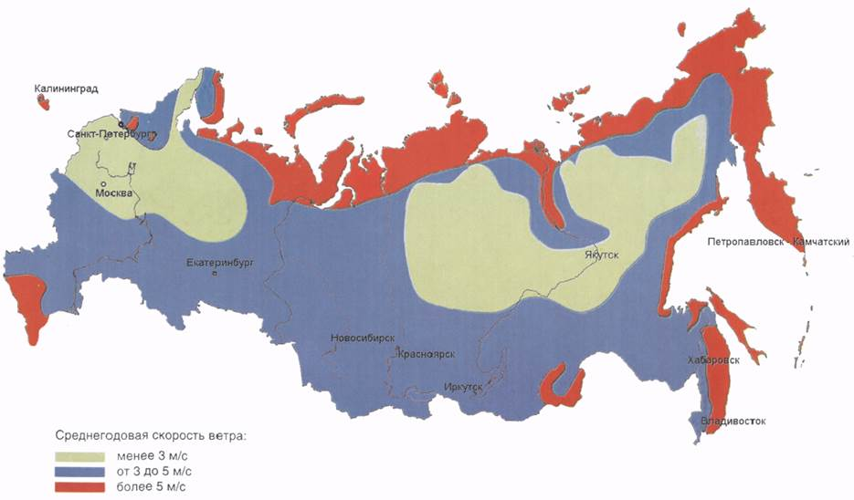
Энергия ветра: карта скорости ветра на территории России

Slide 13
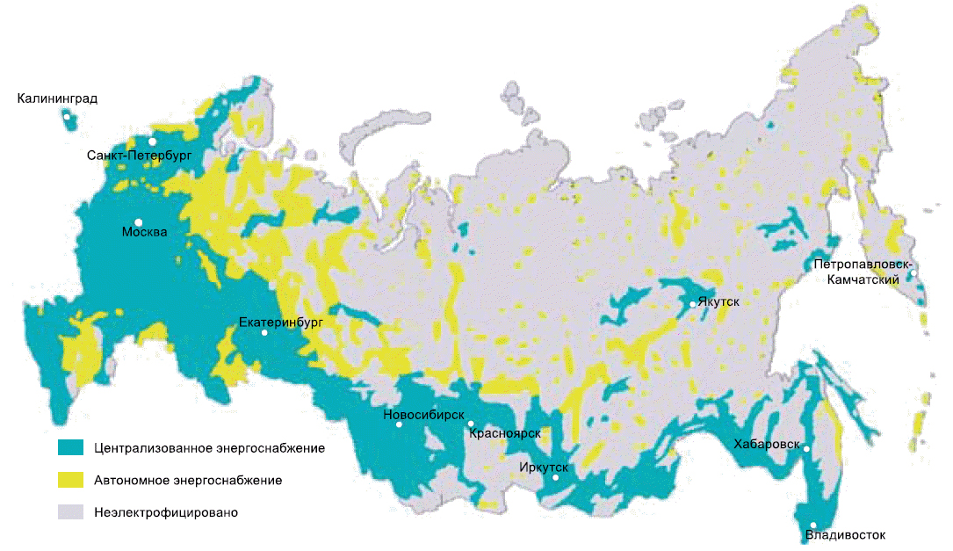
Потенциал ВИЭ: Карта электрификации территории России

Slide 14
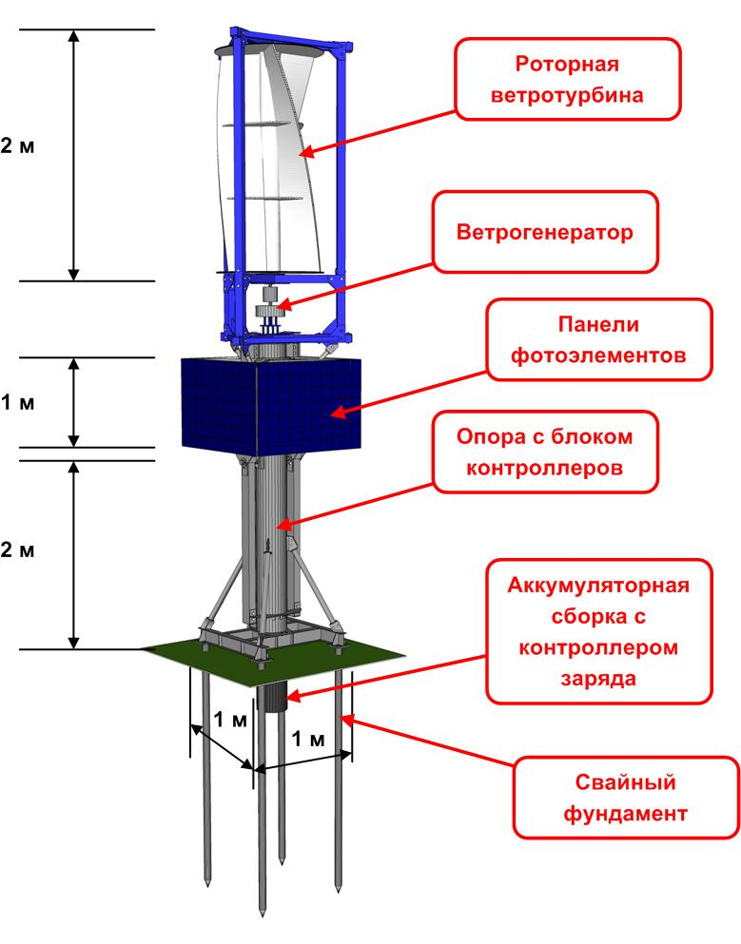
УММ ВИЭ ЭФС:
Установка малой мощности на базе возобновляемых источников энергии
(ТУ 3415-011-57060080-2016)
Основные особенности:
сборная конструкция
доставка к месту установки без использования грузоподъемной спецтехники;
монтаж без использования подъемной техники;
занимаемая площадь в проекции - менее 2 кв.м;
трехсторонняя ориентация фотоэлектрических модулей (восток, юг, запад);
использования свайного фундамента, устанавливаемого вручную;
размещение аккумуляторов в герметичном подземном корпусе на уровне ниже точки промерзания грунта;

Slide 15
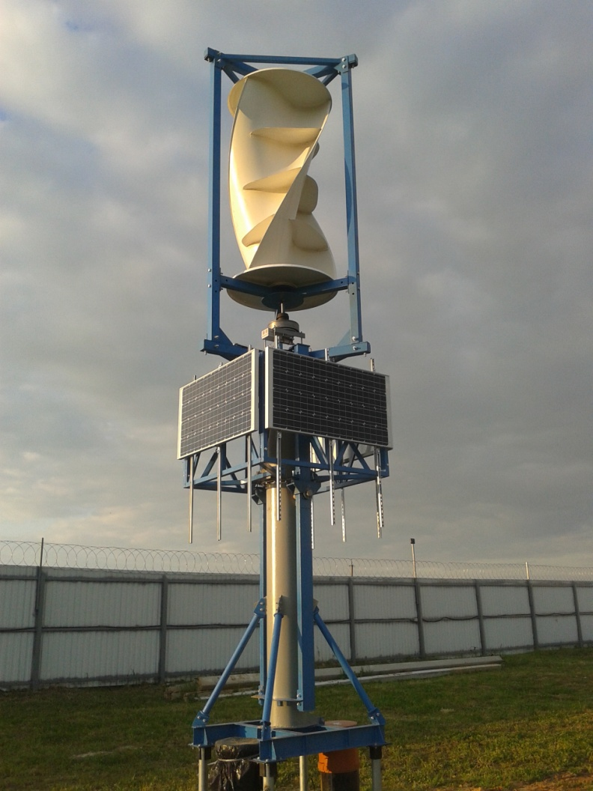
УММ ВИЭ ЭФС: Конструкция
Основные особенности:
элементы конструкции могут быть выполнены из стали марки С345-3 (применение при температуре до – 60 °С)
оцинкованные фундаментные сваи являются заземляющим контуром;
подземный корпус для размещения аккумуляторов выдерживает высокое давление грунта (кольцевая жесткость (SN) – до 12 кН/м²);
выдерживаемая ветровая нагрузка – V ветровой район (нормативное значение ветрового давления до Wo = 0,60 кПа);
выдерживаемый вес снегового покрова – район VI (масса нормативного снегового покрова – до 480 кг/м²);
общая масса установки – менее 1200 кг;
поверхности обработаны специальным гидрофобным составом, препятствующим налипанию снега и запылению (требуется обработка с интервалом не реже 6 месяцев);

Slide 16
УММ ВИЭ ЭФС: Основные технические характеристики
Выходное напряжение установки | 12 В / 24 В постоянное - 220 В переменное (опция)
Выходная мощность постоянная | - по выходу 24 В: до 1 кВт - по выходу 12 В: до 1 кВт
Выходная мощность пиковая | - по выходу 24 В: до 4 кВт - по выходу 12 В: до 2 кВт
Вырабатываемая мощность ветрогенератором | - 100 Вт (пр скорости ветра 5 м/с) - 1000 Вт (при скорости ветра 15 м/с)
Суточная выработка электроэнергии фотоэлектрическими модулями | - до 900 Вт/час
Время резервирования при отсутствии источников энергии (облачно, безветренно) | - до 48 часов (при потреблении 50 Вт)
Емкость аккумуляторов | от 300 Ач (12 В)
Ресурс, заряд/разряд при глубине разрядки до 70% Ресурс, заряд/разряд при глубине разрядки до 80% | более 5000 циклов более 3000 циклов
Режим работы | Непрерывный
Срок эксплуатации | Не менее 10 лет

Slide 17
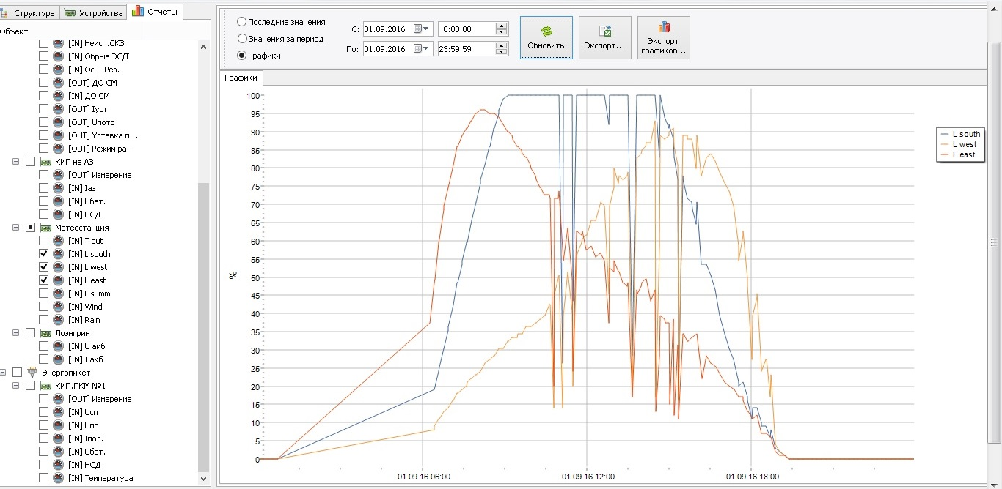
Диаграммы солнечной активности по направлениям
Восток – Юг - Запад (дата: 1 сентября 2016 г.)
(данные встроенной метеостанции, фиксация ПО ПКМ.ЭФС.СОТКА)

Slide 18
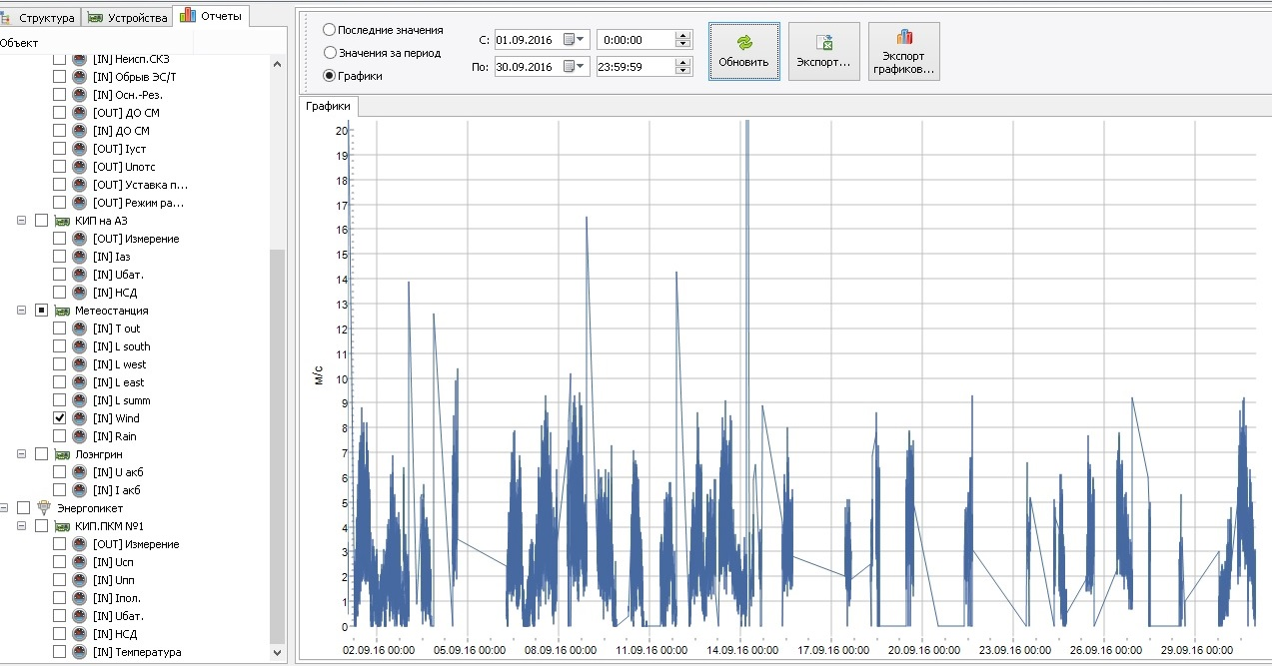
Диаграмма скорости ветра (период: Сентябрь 2016 г.)
(данные встроенной метеостанции, фиксация ПО ПКМ.ЭФС.СОТКА)

Slide 19
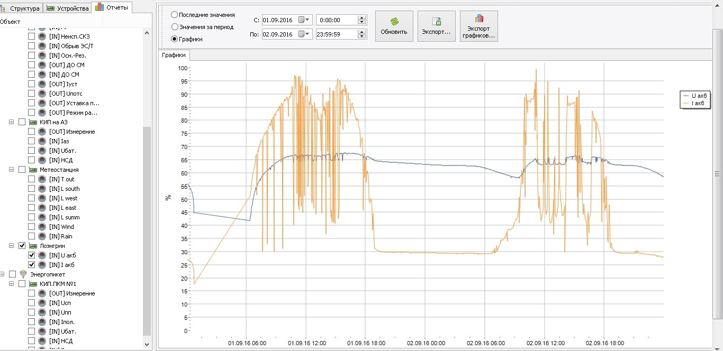
Диаграмма тока и напряжения на аккумуляторе
(дата: 1 и 2 сентября 2016 г.)
(фиксация ПО ПКМ.ЭФС.СОТКА)

Slide 20
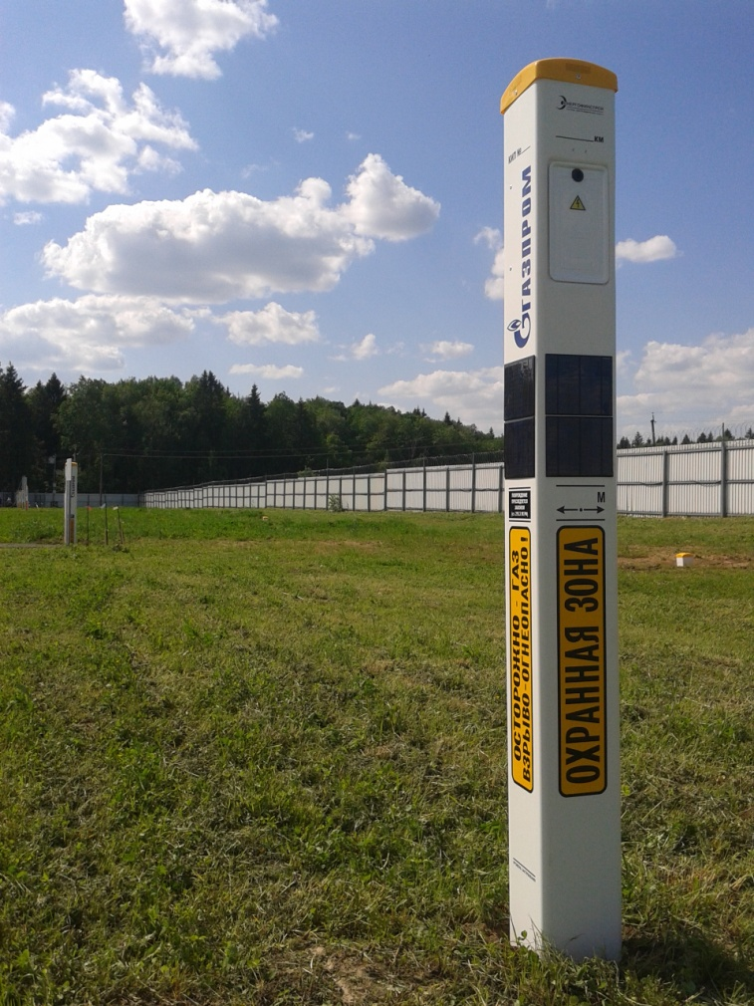
Контрольно-измерительный пункт с фотоэлементами: СоларКИП
(проведение до 8 дистанционных измерений в сутки)
Обеспечение автономного электропитания измерительного оборудования, установленного внутри КИП (блоков коррозионного мониторинга, модемов, интерфейсных модулей).
Состав:
фотоэлементы (устанавливаются на трех (для квадратных КИПов) или двух (для треугольных КИПов) гранях;
аккумулятор;
контроллер заряда аккумулятора;
таймер;
устройство дистанционного измерения (УДИ.ЭФС);
модем (радио, GSM, кабельный).
Применение:
контролируемые зоны (ГРС, ПХГ);
средняя полоса и южные регионы.
Преимущества:
существенная экономия затрат (нет необходимости в прокладке кабеля питания или периодической замене источников питания);
экономия трудозатрат при установке оборудования;
простота настройки и модернизации.

Slide 21
Подсистема коррозионного мониторинга ПКМ.ЭФС
(ТУ 4217-010-57060080-2016)
В настоящий момент в состав ПКМ.ЭФС входят:
устройство дистанционного измерения (УДИ) – измерительное, энергетическое и телекоммуникационное оборудование, размещаемое в контрольно-измерительном пункте (КИП);
автономный регистратор измерений (АРИ) – модификация УДИ, предназначенная для проведения автономных суточных замеров с высокой частотой и сохранения данных измерений в энергонезависимой памяти;
устройство внешнего контроля (УВК) – «цифровая» оболочка аналоговых СКЗ и СДЗ с различными средствами передачи данных;
локальная узловая система (ЛУС) – интеллектуальный центр сбора данных на ограниченном участке магистральных трубопроводов со средствами подключения к КП телемеханики;
диспетчерская программа (СОТКА), накопления, обработки и визуализации собранных данных с возможностью дистанционного управления оборудованием;
средства интеграции с внешними информационными системами;
универсальный мобильный комплекс (УМК) – программно-аппаратная платформа на базе защищенных планшетов, предназначенная для фиксации в электронном виде результатов проводимых работ и измерений, а также поддержки принятия решений персоналом на основе базы знаний.

Slide 22
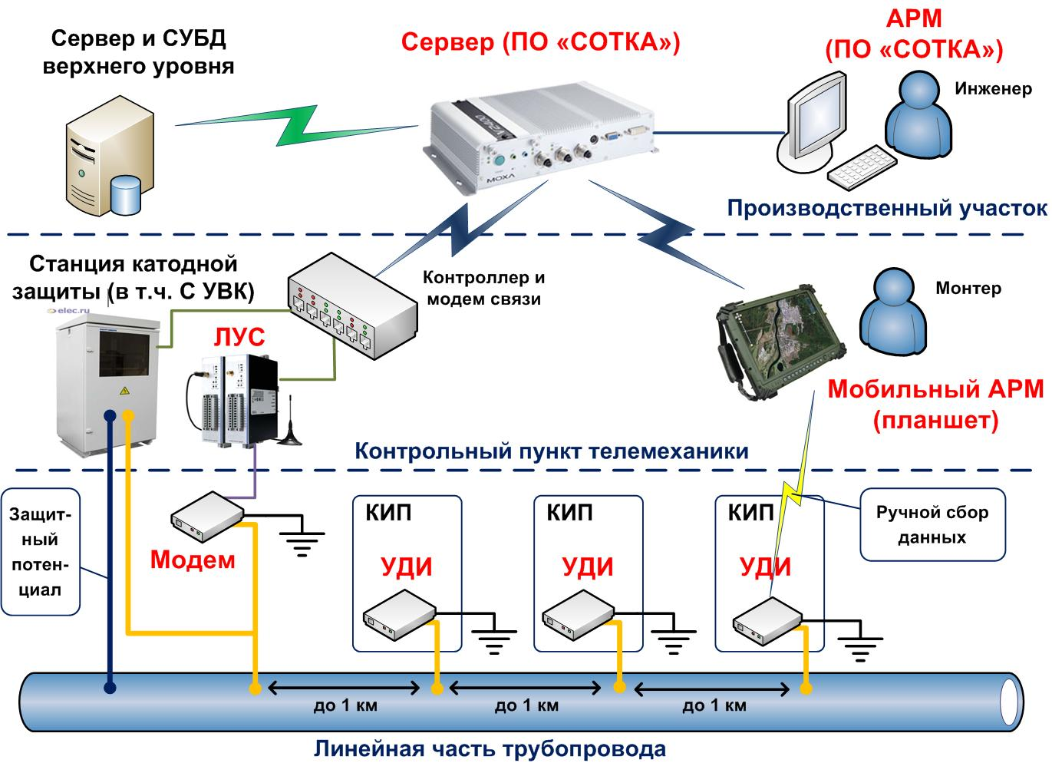
Система дистанционного коррозионного мониторинга

Slide 23
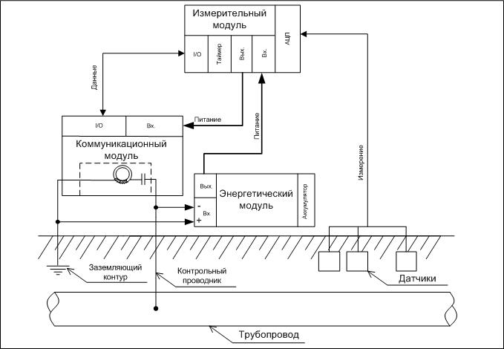
Уникальное решение дистанционного мониторинга
Энергопикет
Энергопикет – это комплекс программно-аппаратных и конструктивных решений для обеспечения дистанционного мониторинга состояния подземных стальных трубопроводов. Решение включает в себя несколько уникальных российских «know how»

Slide 24
Задачи
Энергопикет
Обеспечение дистанционного мониторинга состояния участков подземных стальных трубопроводов с периодической передачей значений измеренных параметров по одному из доступных каналов связи. Предпочтительным каналом связи является сам трубопровод.
Существенное уменьшение затрат на обеспечение электропитания измерительного оборудования и организацию каналов передачи данных (в том числе там, где иные каналы передачи данных и внешнее электропитание нереализуемы).
Существенное снижение риска выхода из строя, порчи и кражи измерительного и связного оборудования за счет возможности размещения Энергопикета под землей.

Slide 25
Состав
Энергопикет
энергетический модуль - Капсула (Capsule): обеспечивает электропитание основных модулей и подключаемых датчиков (при необходимости) путем циклической зарядки аккумулятора от сверхнизкого тока, получаемого как результат наличия катодной защиты подземных стальных трубопроводов («отбираемый» ток настолько мал, что не влияет на качество катодной защиты трубопровода);
измерительный модуль – Циклон (Cyclone) (УДИ.ЭФС): обеспечивает периодическое получение значений контролируемых параметров мониторинга объекта в цифровом виде (готовом к передаче по различным каналам связи). К измерительному модулю подключаются различные датчики (электрод сравнения, датчик наводороживания, индикатор коррозии, датчик температуры грунта и другие);
телекоммуникационный модуль - Стример (Streamer): обеспечивает передачу собранных данных измерений по запросу от центрального (кустового) сервера (контроллера) - МОСТ; могут использоваться различные среды передачи данных (кабель, радиоканал, сотовая связь и прочее); особый интерес представляет возможность передачи данных прямо по стальному трубопроводу (как двухпроводная система «труба - земля»).

Slide 26
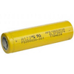
«Вечный» источник питания
Капсула
В основу работы модуля "Капсула" положена концепция «Еnergy Harvesting» (сбор энергии). Ее принцип заключается в сборе энергии от источников малой мощности.
Используется энергия, накопленная на трубопроводе за счет ее поляризации установками коррозионной защиты. Разность потенциалов между трубой и заземляющим контуром поступает на вход преобразователя напряжения с низким собственным потреблением, где повышается до уровня необходимого для заряда аккумулятора.
Литий-железофосфатный аккумулятор
Емкость: 1-2 Ач
Выдаваемый ток: до 4 А
Рабочее напряжение входное: 0,7 - 1,8 В
Рабочий ток входной: около 1 мА
Рабочее напряжение выходное: 3.0-3.3 В
Среднее число циклов заряд/разряд до потери 20% ёмкости: 5000 (при измерениях и передаче данных 1 раз в сутки время использования – более 12 лет)
Автоматическое предотвращение полного заряда/глубокого разряда
Диапазон рабочих температур: от -30°C до +55°C
Потребляемая мощность подключаемого оборудования – до 10 Вт

Slide 27
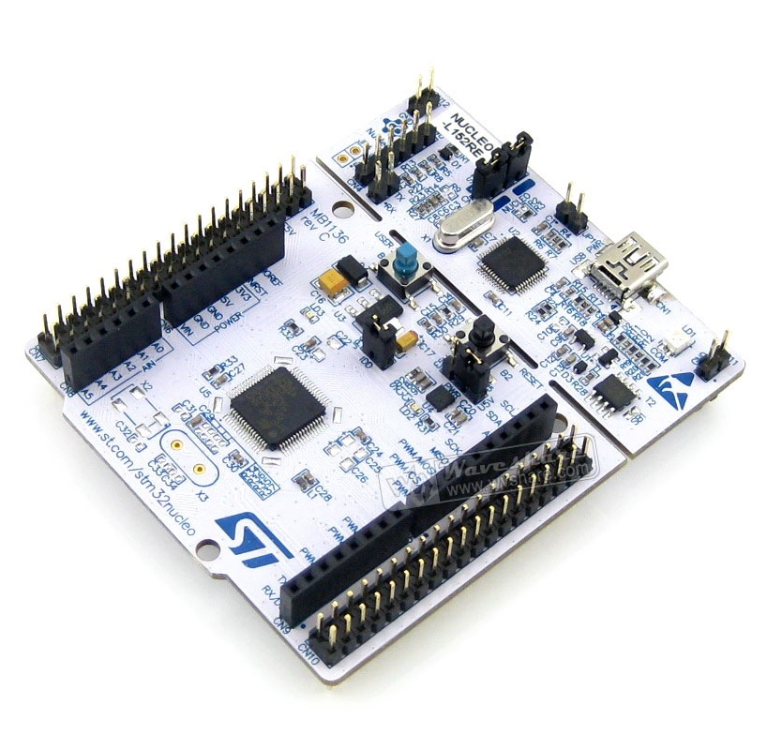
Сверхнизко потребляющий измерительный модуль
Циклон
Процессор: ARM Cortex-M0+ (от 32 кГц до 32 МГц)
Память: энергонезависимая 64 кВ
Встроенный АЦП: 12 бит, до 16 каналов
Диапазон рабочих температур: от -40°C до +85°C
Питание: 1.65 - 3.6 В
Потребляемая мощность: от 0.27 мА в режиме «сна» до 139 мA при максимальной производительности
Количество режимов «сна»: 4

Slide 28
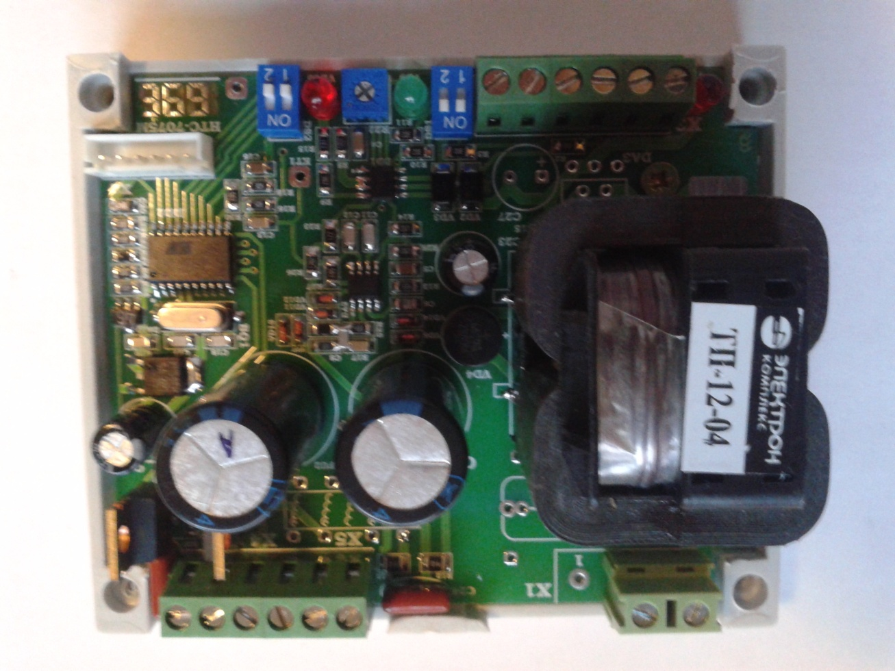
ВЧ-модем передачи данных по системе «труба - земля»
Стример
Несущая частота устанавливается программно в диапазоне от 69 кГц до 173 кГц.
Скорость передачи данных от 9600 Бод до 24000 Бод
ВЧ сигнал «закачивается» в месте подключения и далее распространяется по трубопроводу в обе стороны от места установки передатчика (гальванический контакт с трубопроводом отсутствует)
Приём ВЧ сигнала осуществляется на внешнюю магнитную антенну (блок согласования приёмника)
Диапазон рабочих температур: от -40°C до +85°C
Питание: 3.6 – 24 В

Slide 29
Результаты предварительных испытаний на полигоне ЭХЗ ООО «Энергофинстрой»
Энергопикет - Капсула
Трубопровод Диаметр - 1000 мм. Год постройки - 2013 (3 года).
Заземляющий контур - металлический уголок 20х20 мм длиной 1,5 метра.
суммарный защитный потенциал:
- 1,0 В;
напряжение между трубой и заземляющим контуром до Капсулы:
- 0,95 В;
ток до Капсулы:
- 4 мА;
напряжение после Капсулы:
- 3,6 В;
ток после Капсулы:
- 1 мА;

Slide 30
Выводы
Применение электронного БСЗ.ЭФС, способного работать в двух режимах дает новый уровень качества совместной защиты трубопроводов ;
Применение автономных гибридных энергетических установок типа «Лоэнгрин» способно обеспечить существенное сокращение суммарных затрат на оснащение трубопроводов;
Реализация проекта «Энергопикет» обеспечит принципиально новое качество и скорость развертывания систем дистанционного мониторинга и управления, в том числе, коррозионного.

Slide 31
Спасибо за внимание!
pkrasnov@energofin.ru
www.energofin.ru

